Slide 1


Консультация для родителей:
«Распознавание признаков злоупотребления неопытностью и доверчивостью несовершеннолетних детей, попыток их вовлечь в противоправную и иную антиобщественную деятельность»
Подготовила Басова И.А.

Slide 2
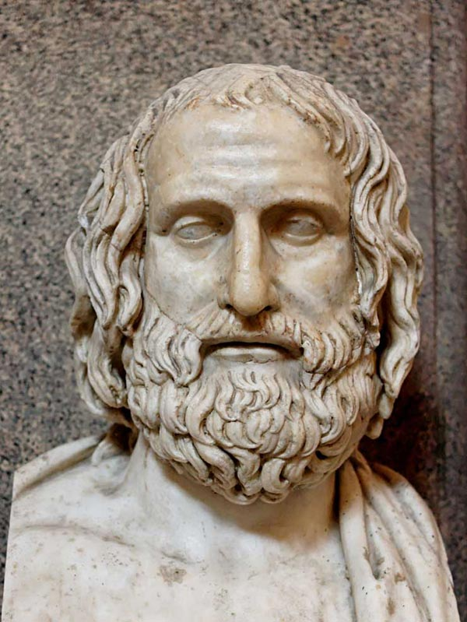
«Люди не хотят, чтобы ими управляли. Они хотят, чтобы их вели вперёд»
Софокл

Slide 3
В современном мире у молодого поколения есть множество возможностей для своего духовного и физического развития - музыкальные и художественные
школы, молодежные театральные студии, огромные стадионы и современные ледовые дворцы.
Но случается так, что ребёнок не всегда проводит
свободное время с пользой для себя, а бывает, что проводит
и во вред самому себе.
Имеет ли место правонарушение
в жизнидетей? Несут ли они ответственность за проступок и правонарушения и как не допустить неправильного поступка в своей жизни.
Конечно, правонарушения редко когда может возникнуть из ниоткуда, чаще всего есть предпосылки совершения проступка, т.е. не правильного поведения.

Slide 4


Slide 5
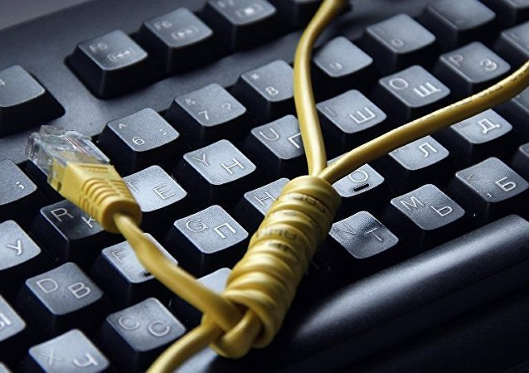
Кому угрожает опасность?
Самой уязвимой группой являются наши дети. Они хотят уйти из-под контроля родителей и завязать новые отношения вне семьи.
Если поддержки и понимания нет ни в школе, ни дома, то ребенок ищет себе подобных, - тех, кому плохо.

Slide 6
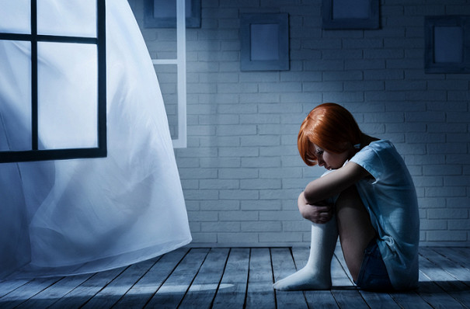
Наиболее уязвимые для злоумышленников это:
- те подростки, кому в семьях некомфортно;
-те, кто стремится попробовать всё новое, связанное с острыми ощущениями;
-активно ищущие внимания и привязанности;
-бунтари;
-одинокие или брошенные;
-те, кого взрослые могут легко обмануть;
- те, кого привлекает субкультура, выходящая за рамки понимания их родителей.

Slide 7
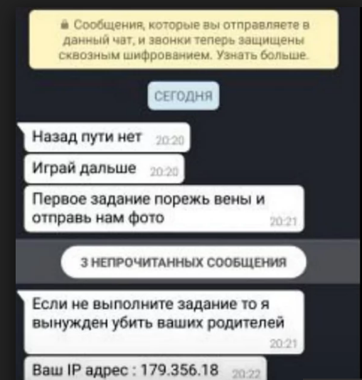
Ребёнок в соцсетях: что должно насторожить родителей
Страничка вашего ребенка в социальных сетях способна рассказать о нем многое.
Обратите внимание на псевдоним, аватарку (главная фотография профиля), открытость или закрытость аккаунта, группы, в которых состоит ребёнок, а также на то, чем наполнена страница: видеозаписи, фотографии и друзья.

Slide 8
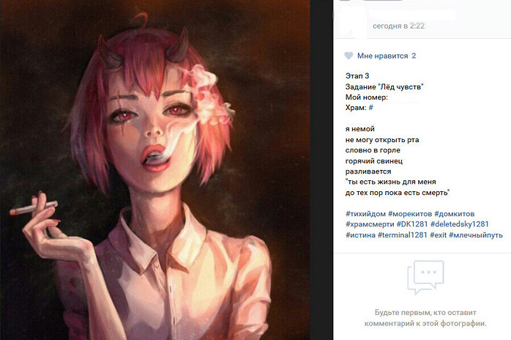
Следует проследить, размещает ли ребёнок у себя на страничке подобные изображения:

Slide 9
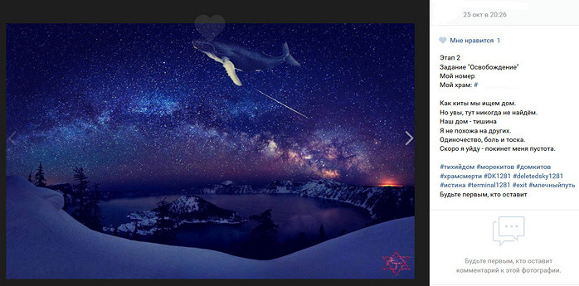

Slide 10
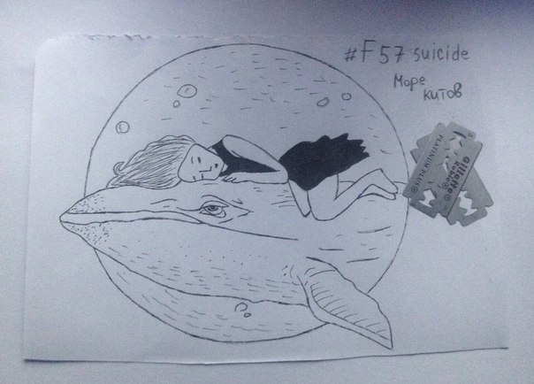

Slide 11
Внешние признаки: когда бить тревогу
• Необъяснимое желание похудеть, сильная критика в адрес полных людей.
• Увлечение кофе, ранний утренний подъем (если за подростком такого раньше не наблюдалось).
• Выбор черной мрачной одежды, возможно, с символами, ассоциирующимися со смертью.
• Внезапное изменение внешности: выбривание висков, окрашивание волос в неестественные тона.

Slide 12
Появление на теле следов порезов, ожогов и иных признаков членовредительства.
• Постоянная вовлеченность в виртуальный мир, увлеченная переписка в Сети (часто с малознакомыми людьми).
• • Закрытие доступа к девайсам, установка дополнительных паролей на домашнем компьютере, использование браузеров, предоставляющих возможность анонимного просмотра страниц.
• Пристрастие к мобильным приложениям с внутренними чатами.

Slide 13

Для выявления и предотвращения возможных проблем родителям
следует интересоваться жизнью своего чада, особенно подросткового возраста, не переходя при этом к тотальному контролю;
как можно больше участвовать в процессе его социализации: посещать школу, знакомиться с друзьями и их родителями, организовывать семейный досуг, уметь быть не только воспитателем, но и надежным другом для своего ребенка;
Стараться проводить много времени всей семьей;

Slide 14

Будьте рядом с детьми, чтобы они могли обратиться к вам со своей проблемой. Самое главное в управлении безопасностью детей в – это доверительное живое общение с ребёнком.

Slide 15
Чтобы уберечь ребёнку себя от вовлечения в
преступление, надо хорошо
знать основы законодательства нашей
республики,
быть всегда осторожными и внимательными
к окружающим,
контролировать ситуацию
и не спешить «за модой» -
принцип «поступать как взрослые»
не всегда верен в подростковом возрасте.

Slide 16

В УК Казахстана предусмотрена ст. 132, посвященная вовлечению несовершеннолетнего в совершение уголовного.
В ч. 2 указанного нормативно-правового акта содержится признак вовлечения «посредством использования сетей телекоммуникаций, в том числе сети Интернет».

Slide 17




ПАМЯТКА «Как не допустить правонарушений»
Поступай с другими людьми так, как ты хочешь, чтобы они поступали с тобой
Организуй свое свободное время (посещай кружки, секции, занимайся любимым делом). Не общайся с сомнительными компаниями!
Помни, что за все свои поступки надо отвечать!
Если что-то произошло, обязательно расскажи об этом родителям!.
Notes:
Фактически для нашей системы ЗД появляется новая ЦГ, для нее нужна новая технология работы

Slide 18
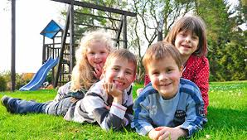
\
Давайте жить дружно!

Slide 19
СПАСИБО ЗА ВНИМАНИЕ!

